Slide 1
《数字电子技术基础》（第五版）教学课件
清华大学
阎石 王红
联系地址：清华大学 自动化系
邮政编码：100084
电子信箱：wang_hong@tsinghua.edu.cn
联系电话：(010)62792973

Slide 2
第七章 半导体存储器

Slide 3
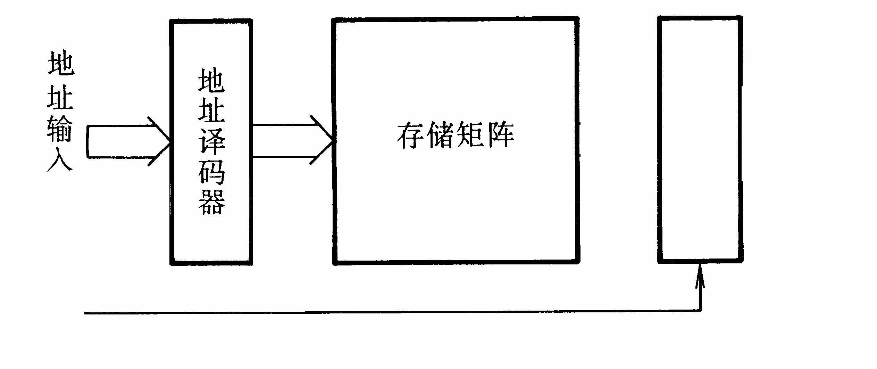
第七章 半导体存储器
7.1 概述
能存储大量二值信息的器件
一、一般结构形式
！单元数庞大
！输入/输出引脚数目有限
输入/出电路
I/O
输入/出
控制

Slide 4

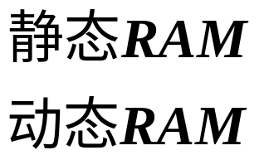
二、分类
1、从存/取功能分：
①只读存储器
(Read-Only-Memory）
②随机读/写
（Random-Access-Memory）
2、从工艺分：
①双极型
②MOS型

Slide 5
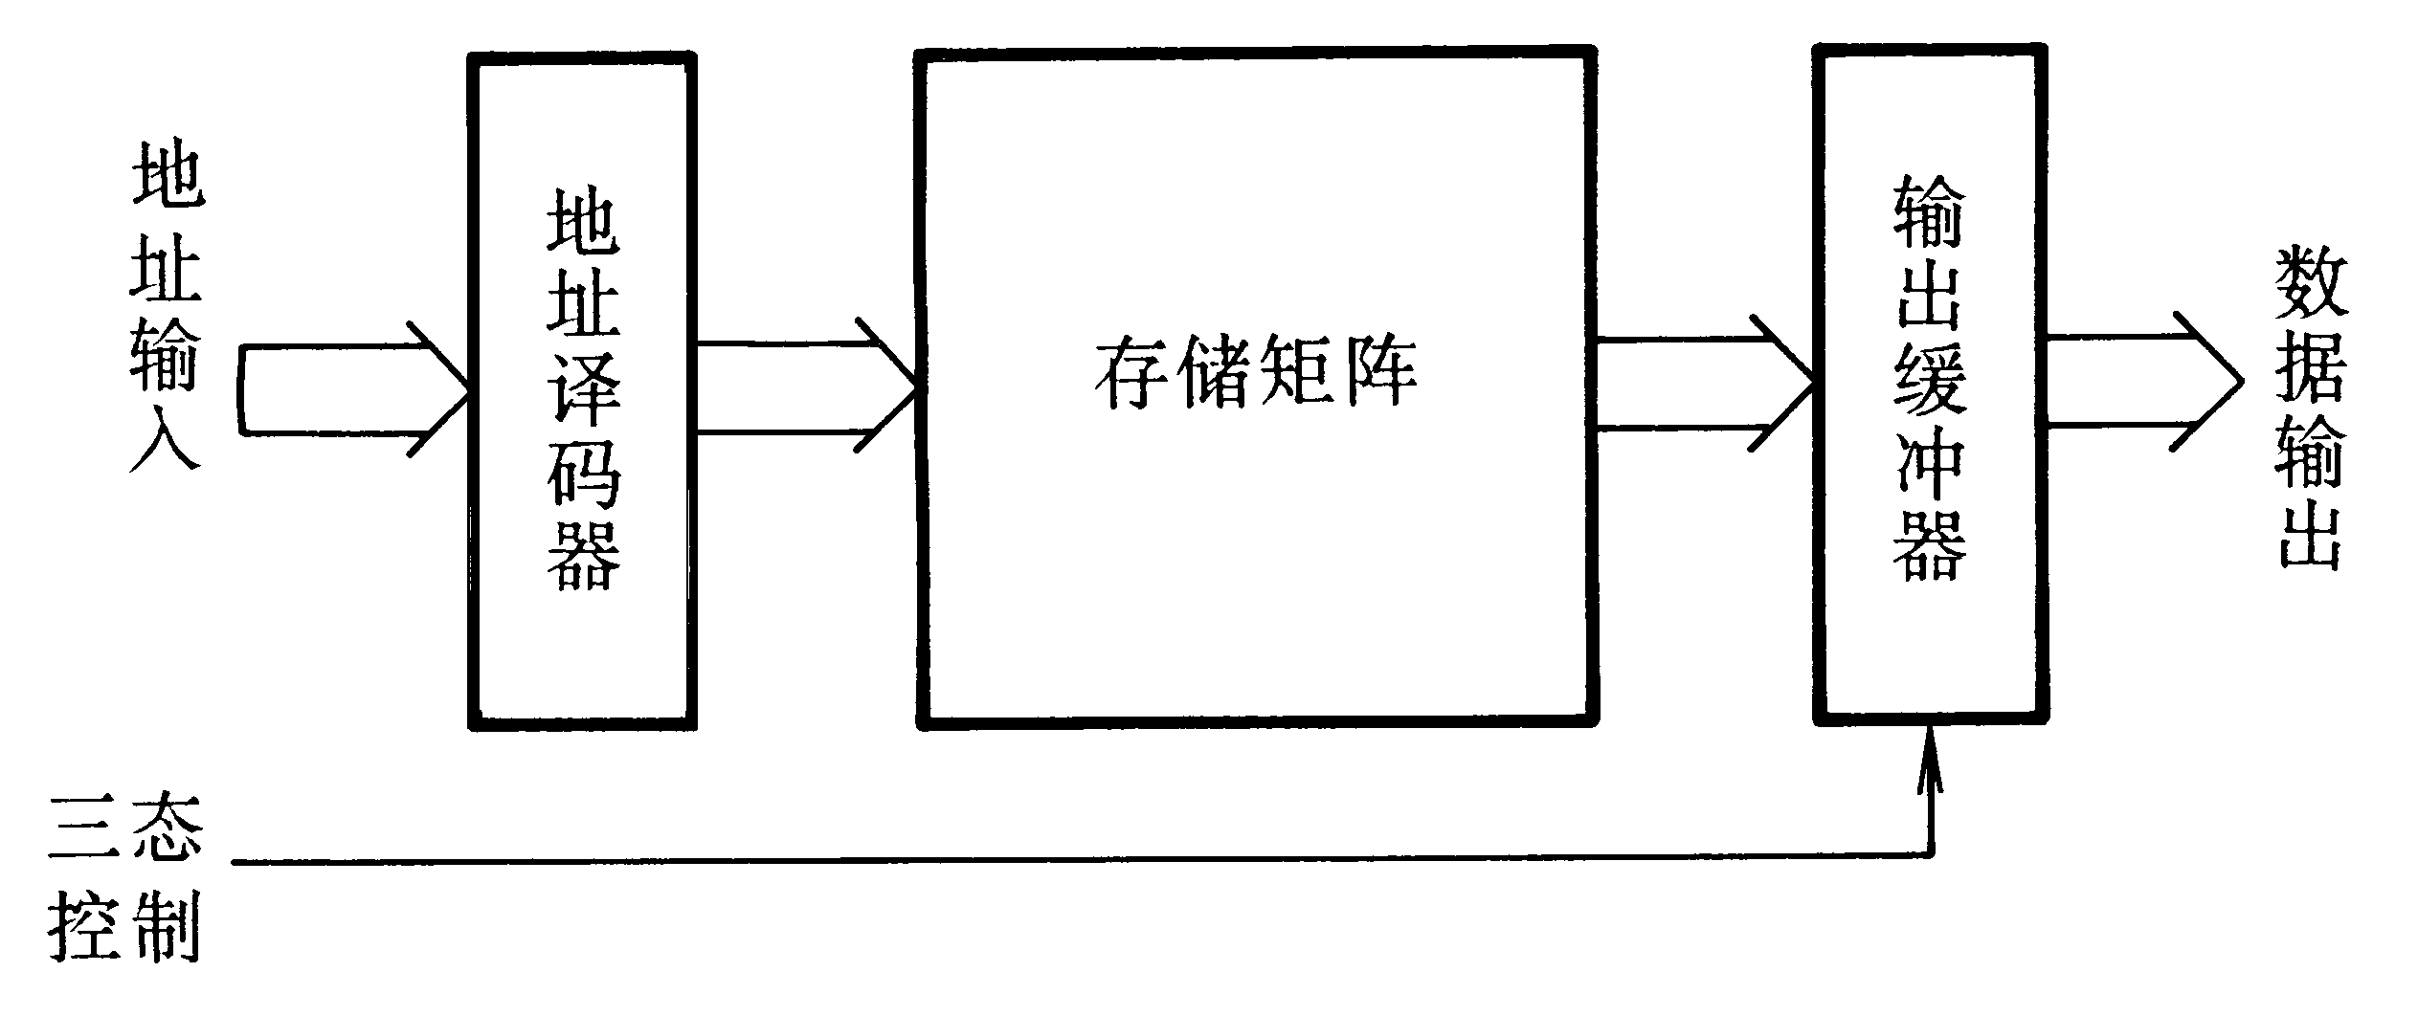
7.2 ROM
7.2.1 掩模ROM
一、结构

Slide 6
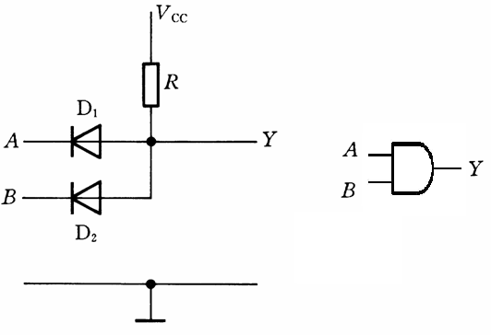
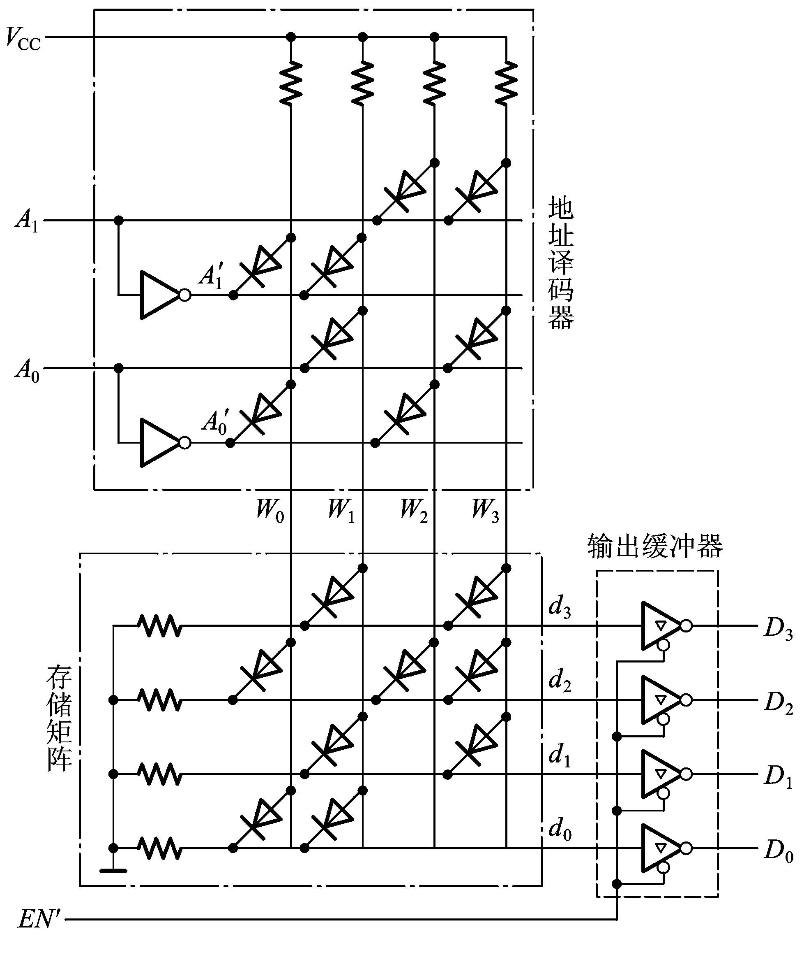
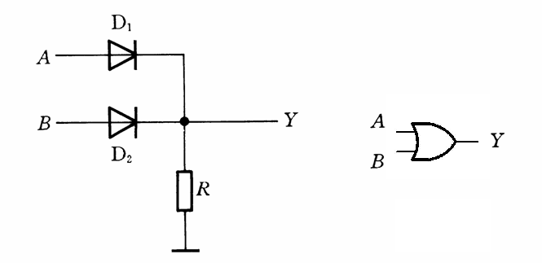
二、举例

Slide 7
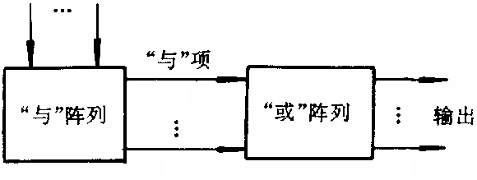
A0~An-1
D0
Dm
W0
W(2^{n}-1)
地 址 |  | 数 据
A₁ | A₀ | D₃ | D₂ | D₁ | D₀
0 | 0 | 0 | 1 | 0 | 1
0 | 1 | 1 | 0 | 1 | 1
1 | 0 | 0 | 1 | 0 | 0
1 | 1 | 1 | 1 | 1 | 0

Slide 8
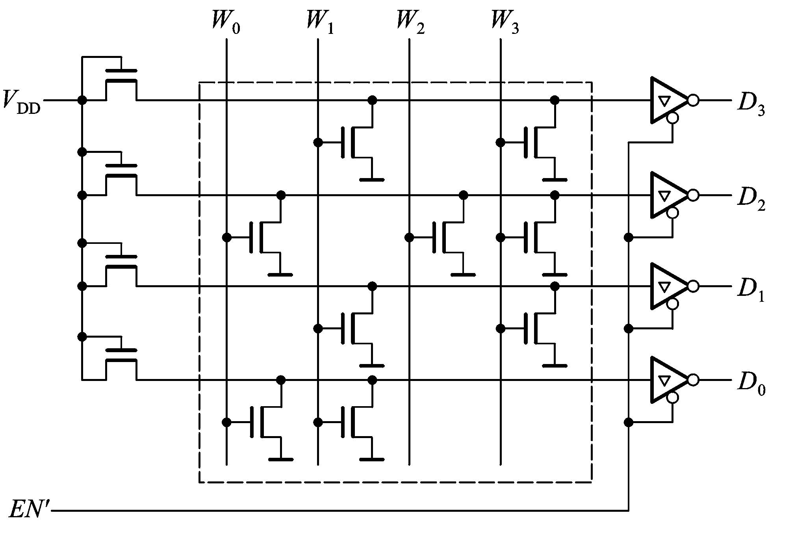
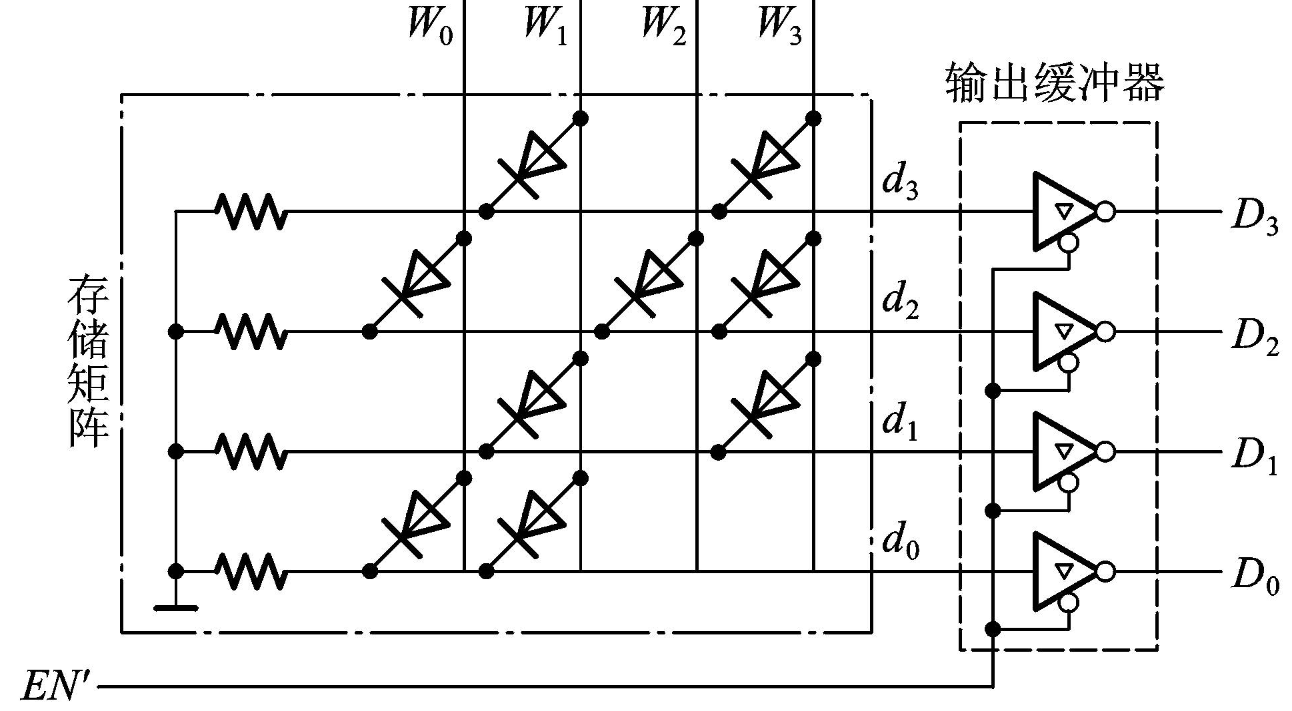
两个概念：
存储矩阵的每个交叉点是一个“存储单元”，存储单元中有器件存入“1”，无器件存入“0”
存储器的容量：“字数 x 位数”

Slide 9
掩模ROM的特点：
出厂时已经固定，不能更改，适合大量生产
简单，便宜，非易失性

Slide 10
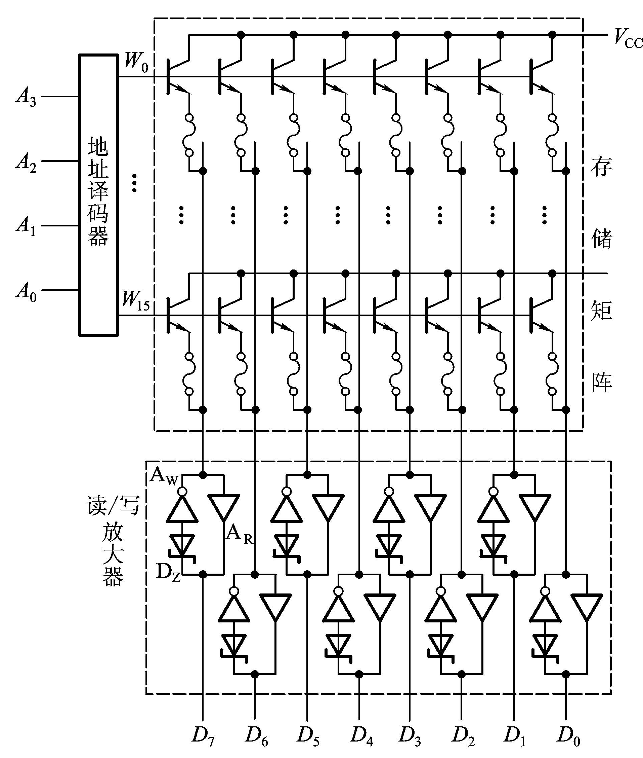
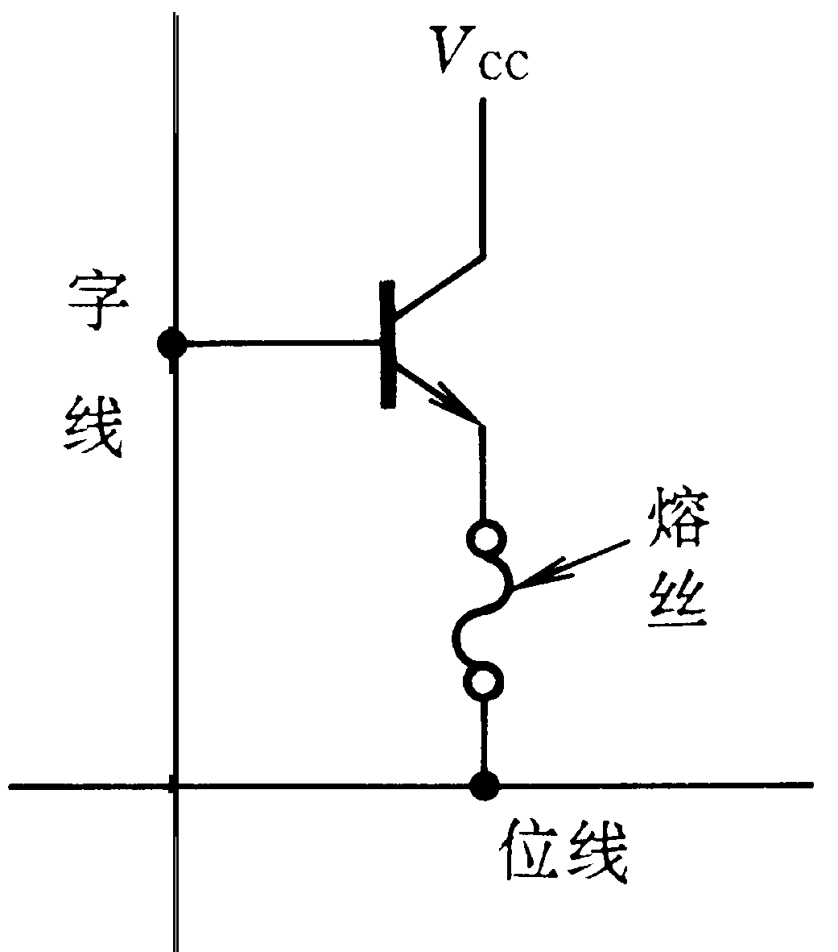

7.2.2 可编程ROM（PROM）
总体结构与掩模ROM一样，但存储单元不同

Slide 11
7.2.2 可编程ROM（PROM）
总体结构与掩模ROM一样，但存储单元不同
写入时，要使用编程器

Slide 12
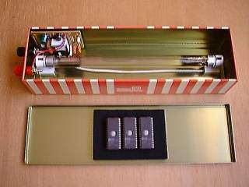

7.2.3 可擦除的可编程ROM（EPROM）
总体结构与掩模ROM一样，但存储单元不同
一、用紫外线擦除的PROM（UVEPROM）

Slide 13
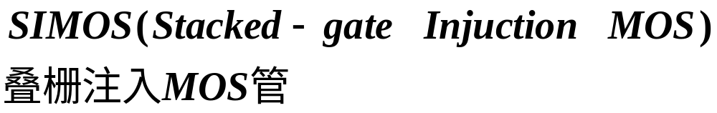
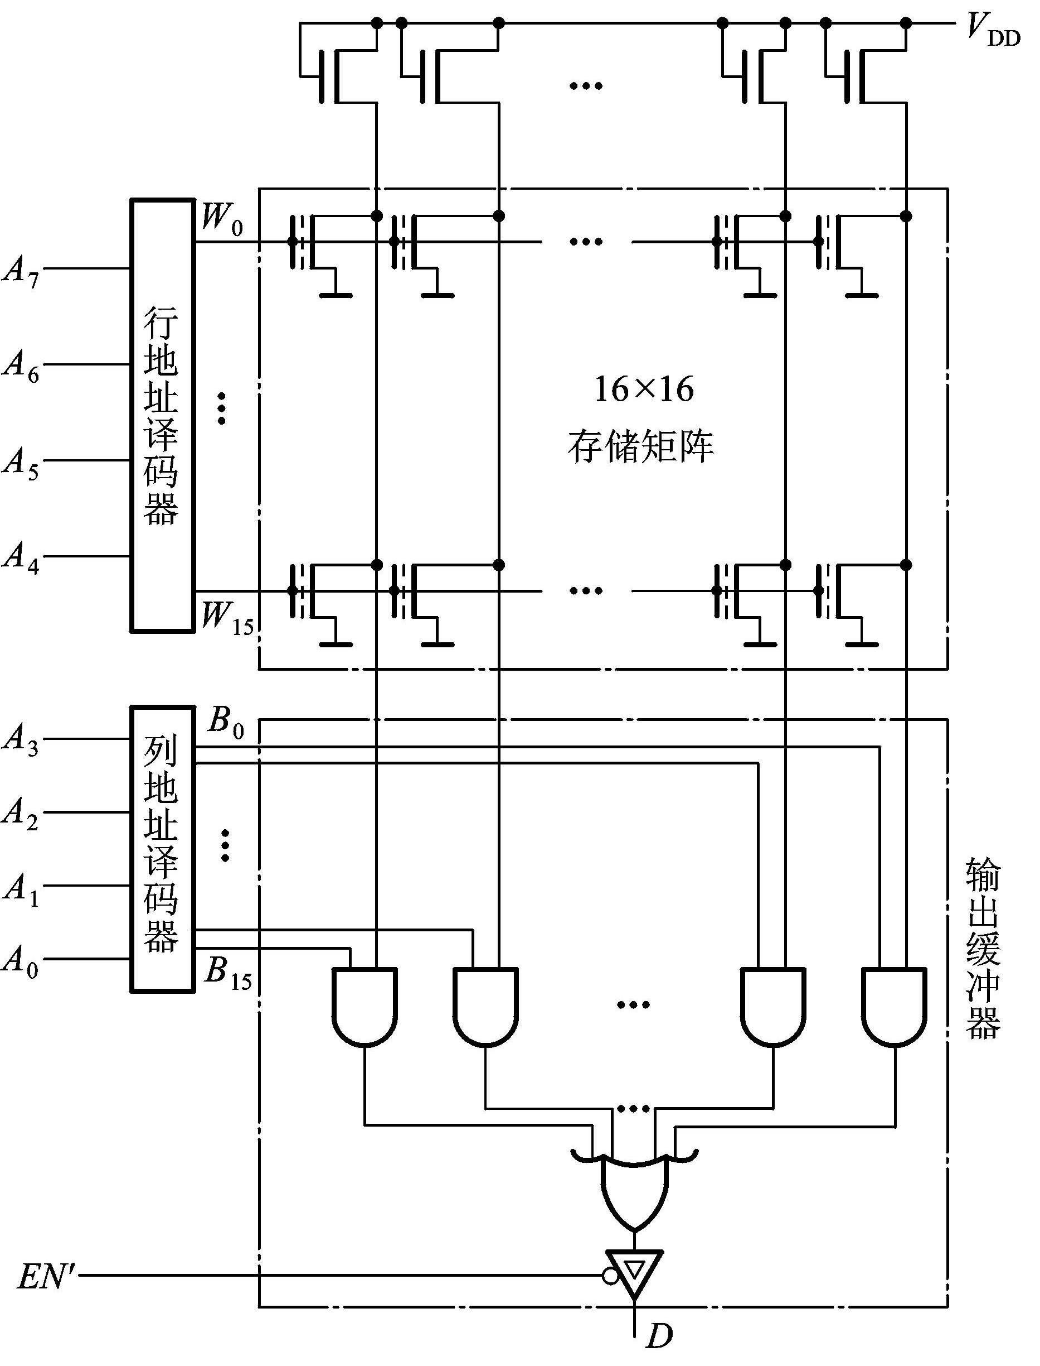
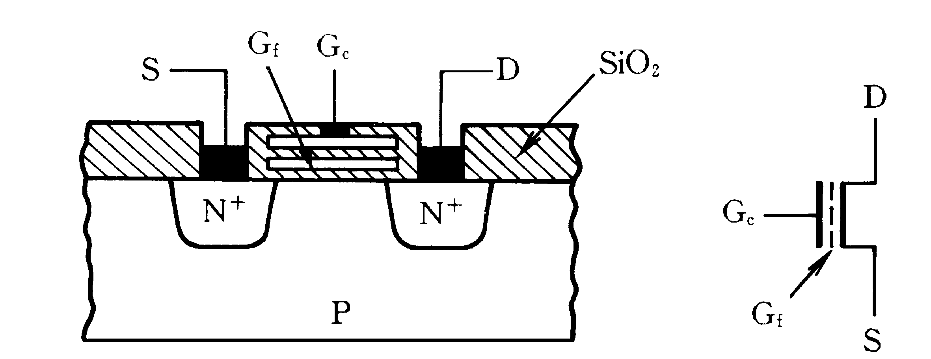
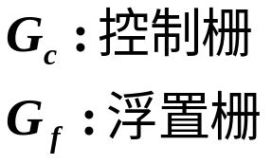
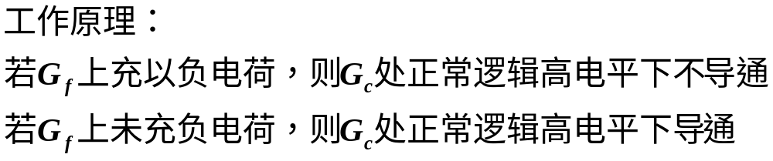

Slide 14
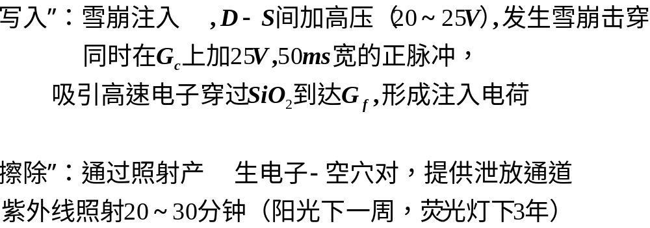

Slide 15
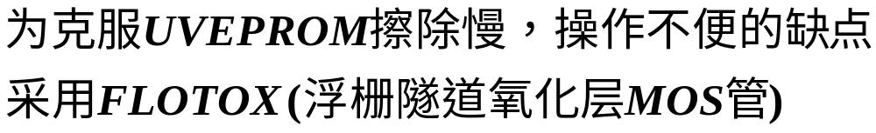
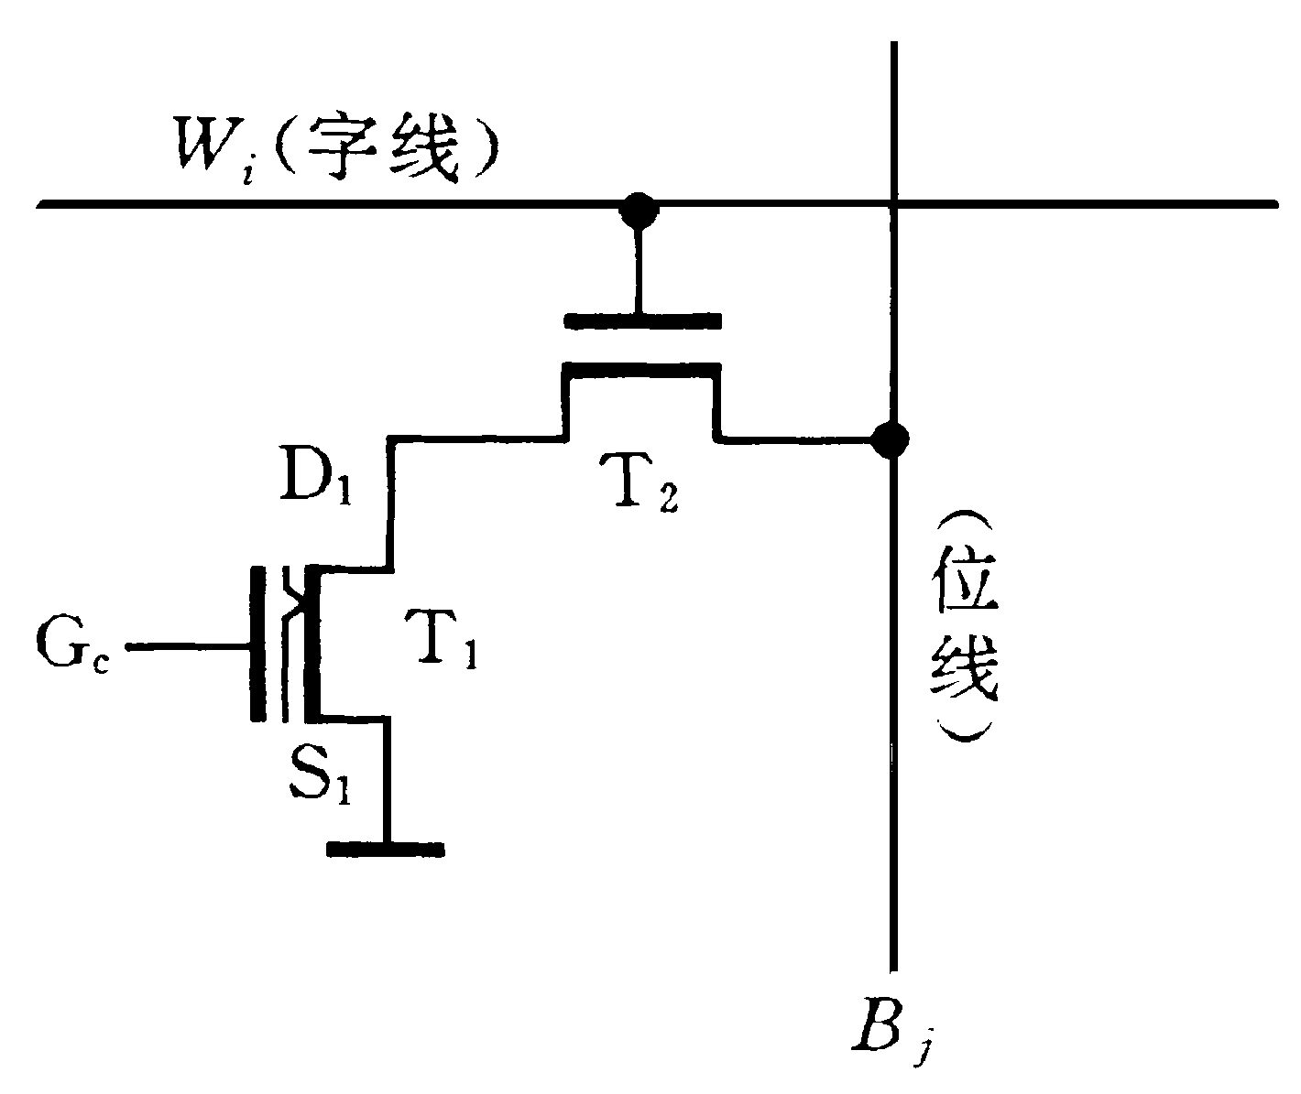
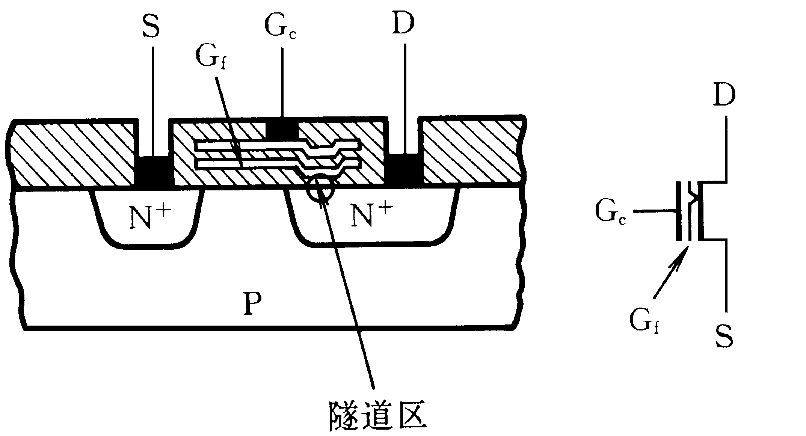
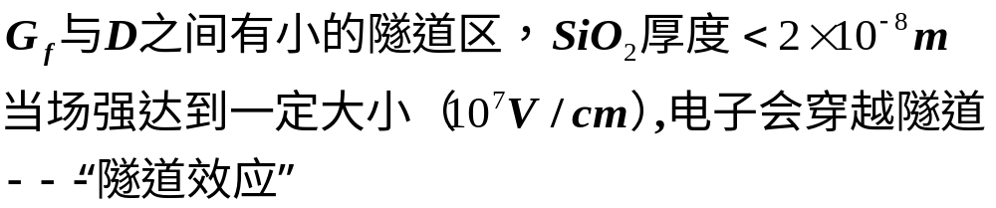
二、电可擦除的可编程ROM（E²PROM）
总体结构与掩模ROM一样，但存储单元不同

Slide 16
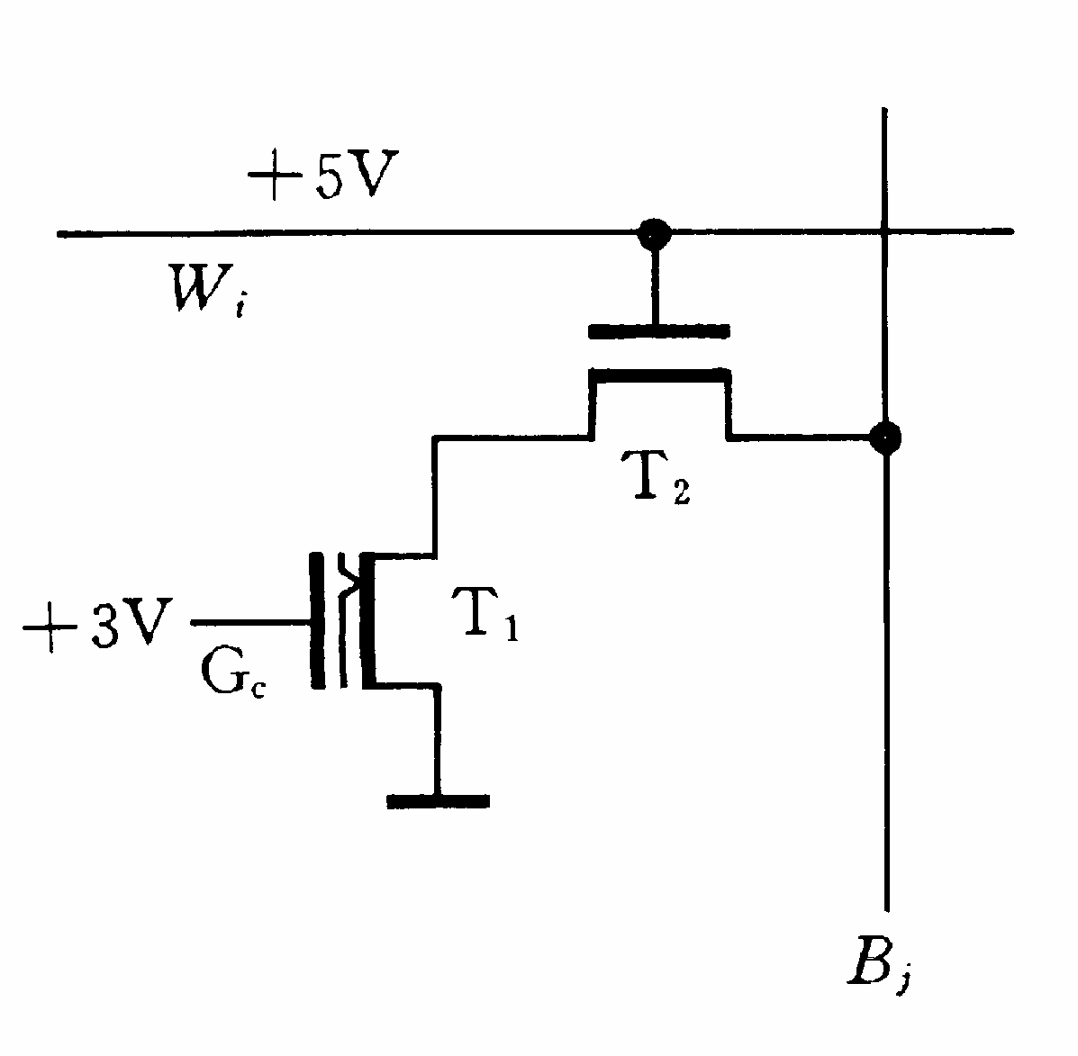
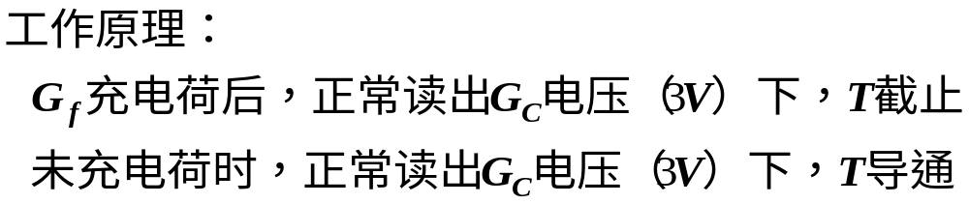
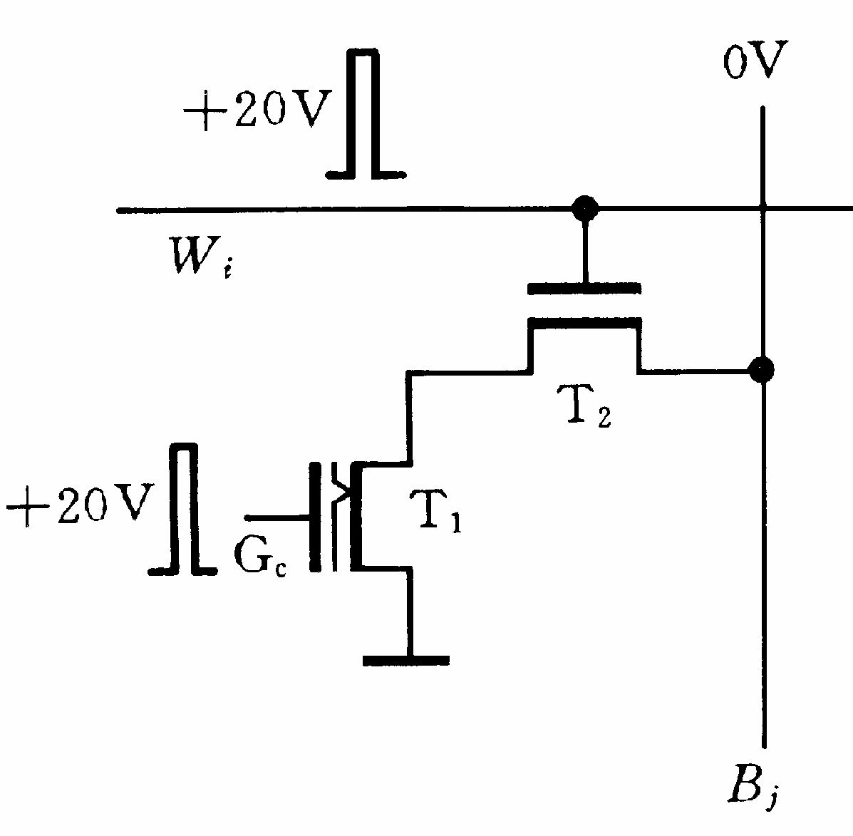
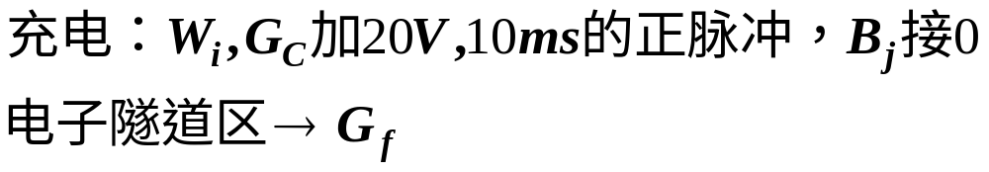
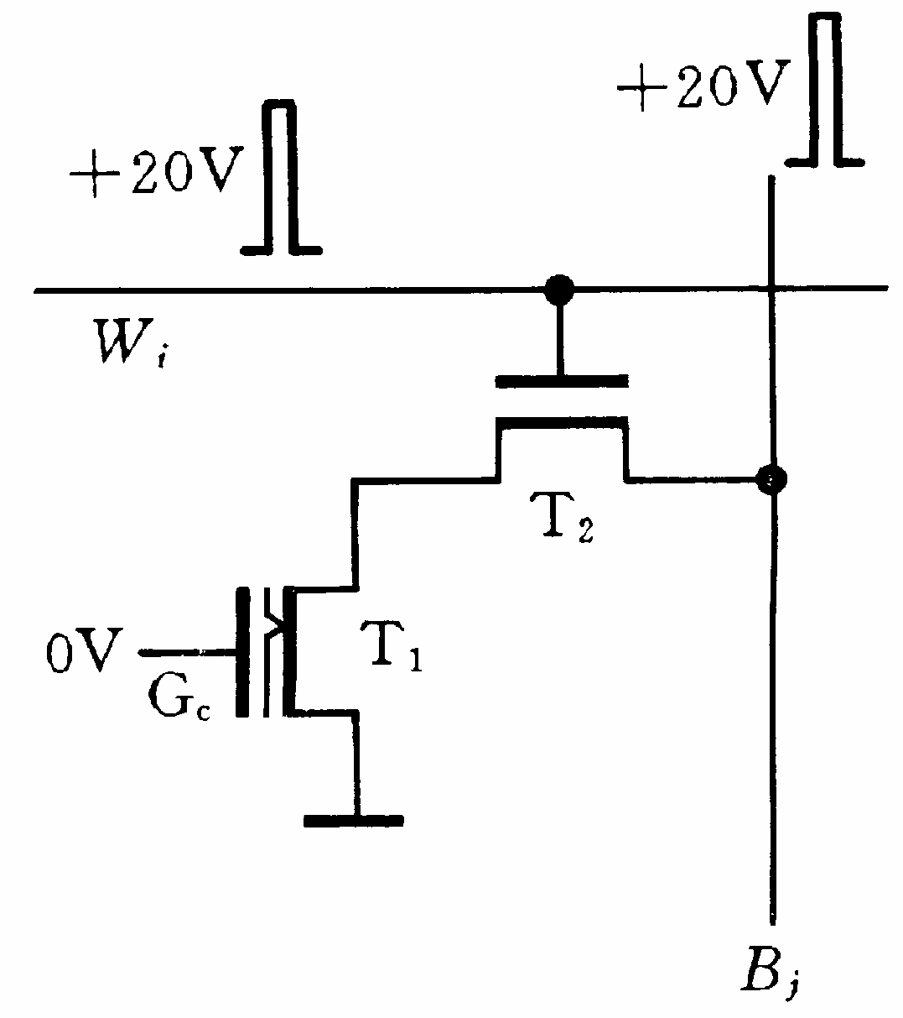
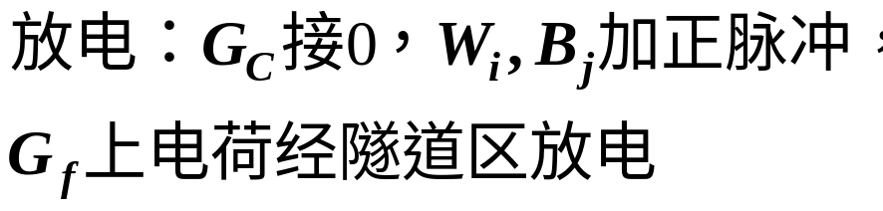

Slide 17
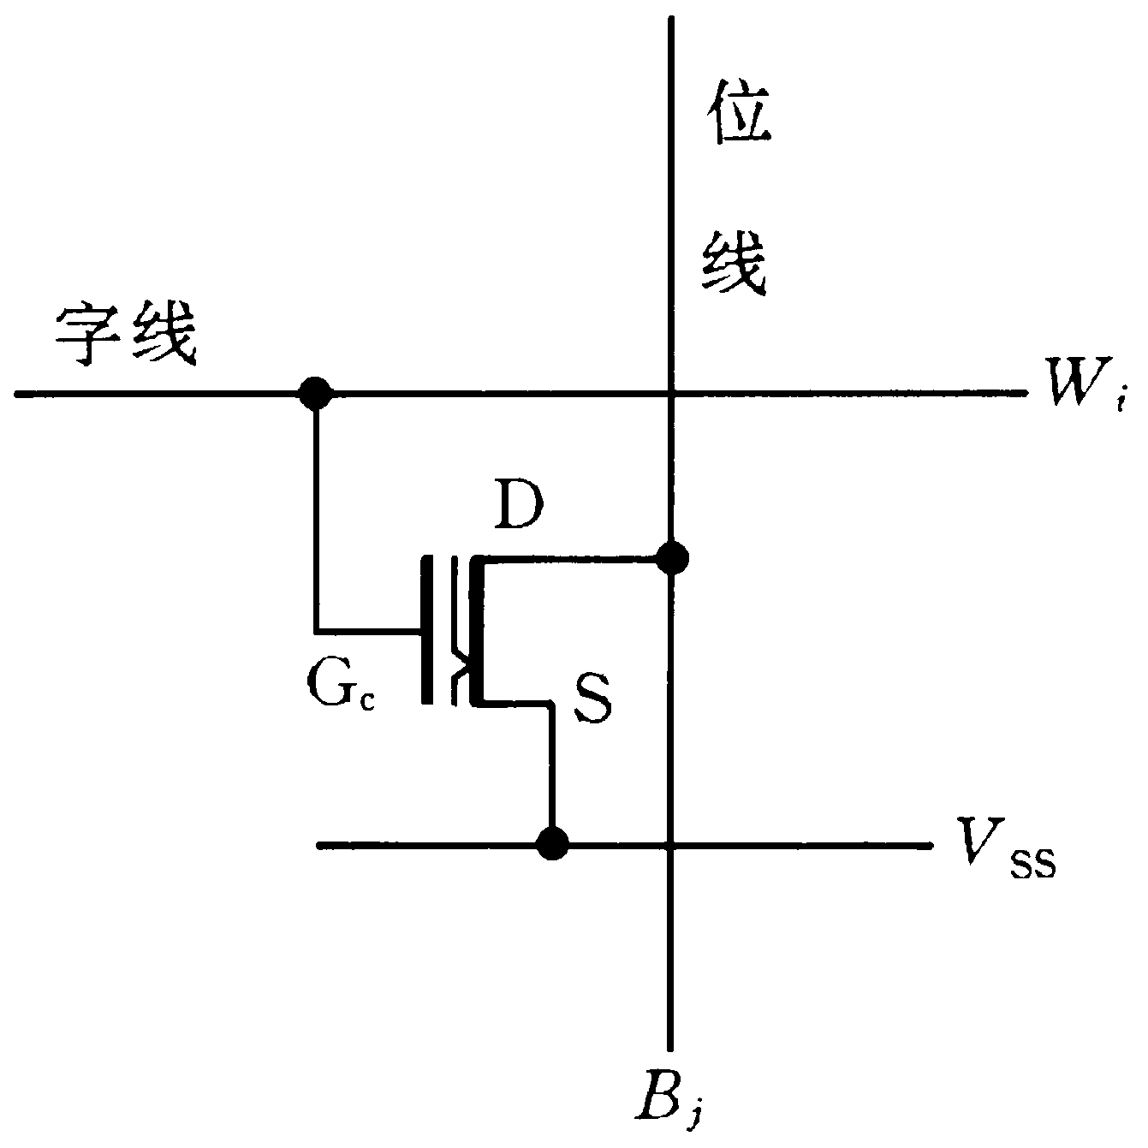
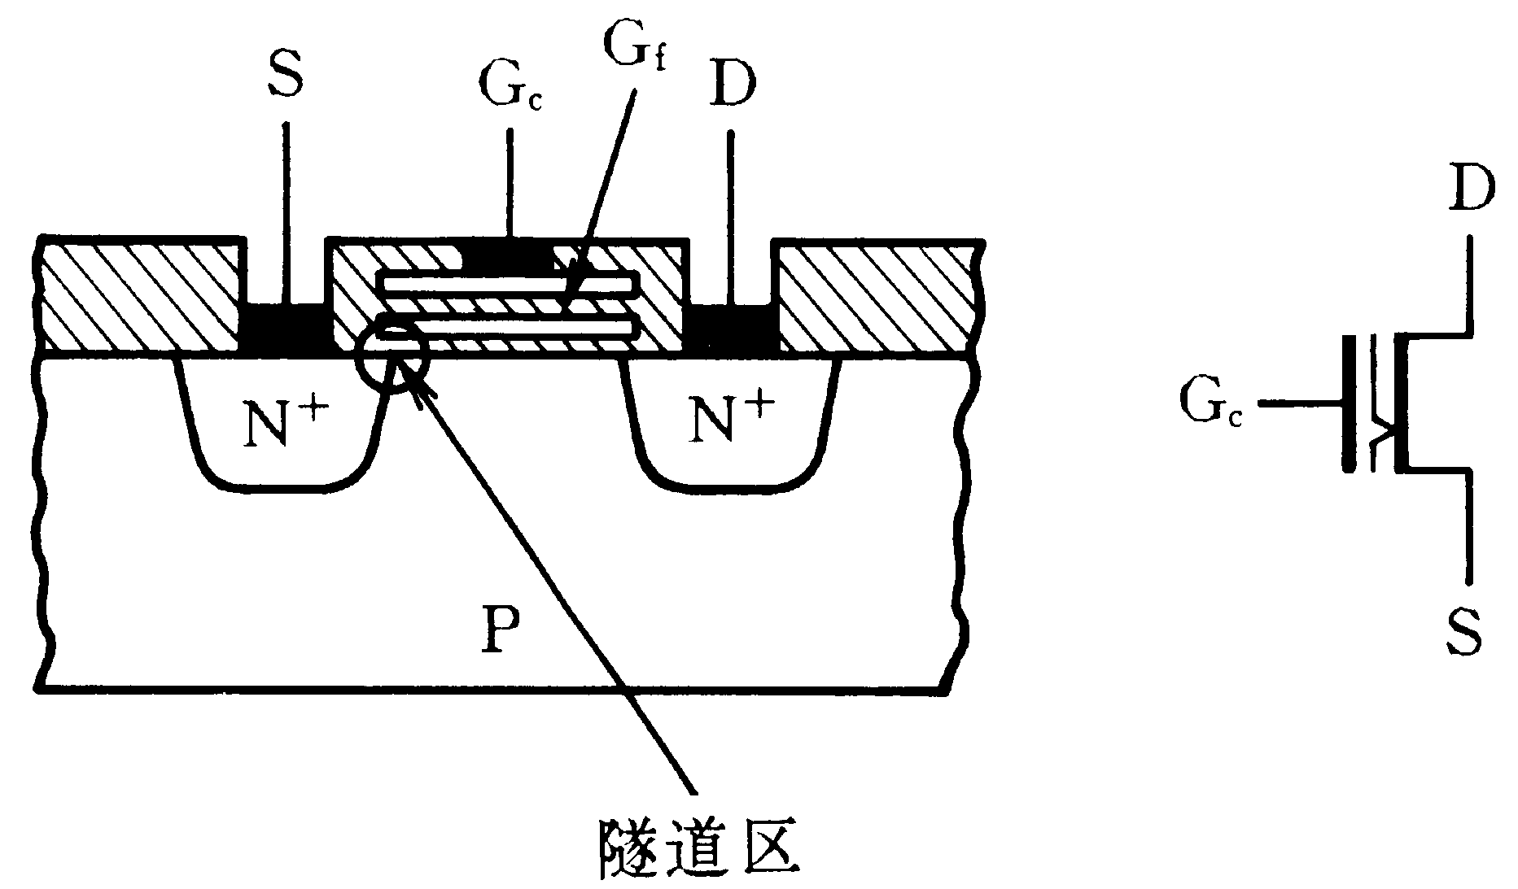
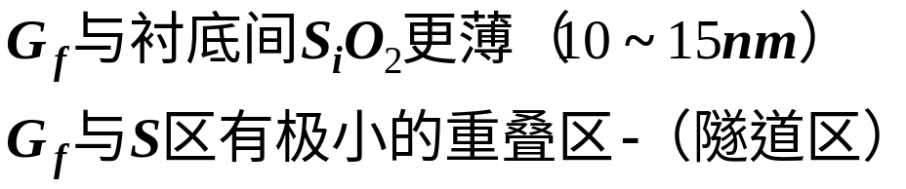
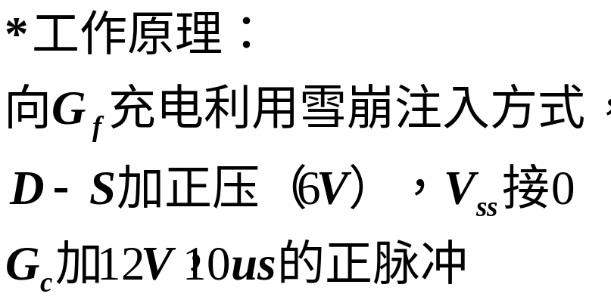
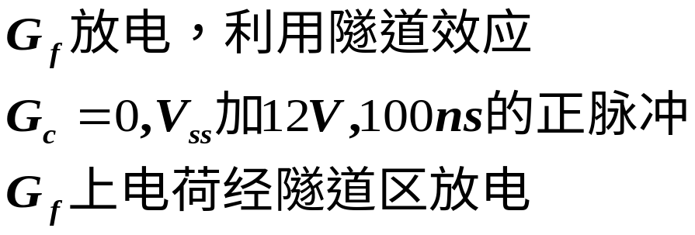
三、快闪存储器（Flash Memory）
为提高集成度，省去T2（选通管）
改用叠栅MOS管（类似SIMOS管）

Slide 18
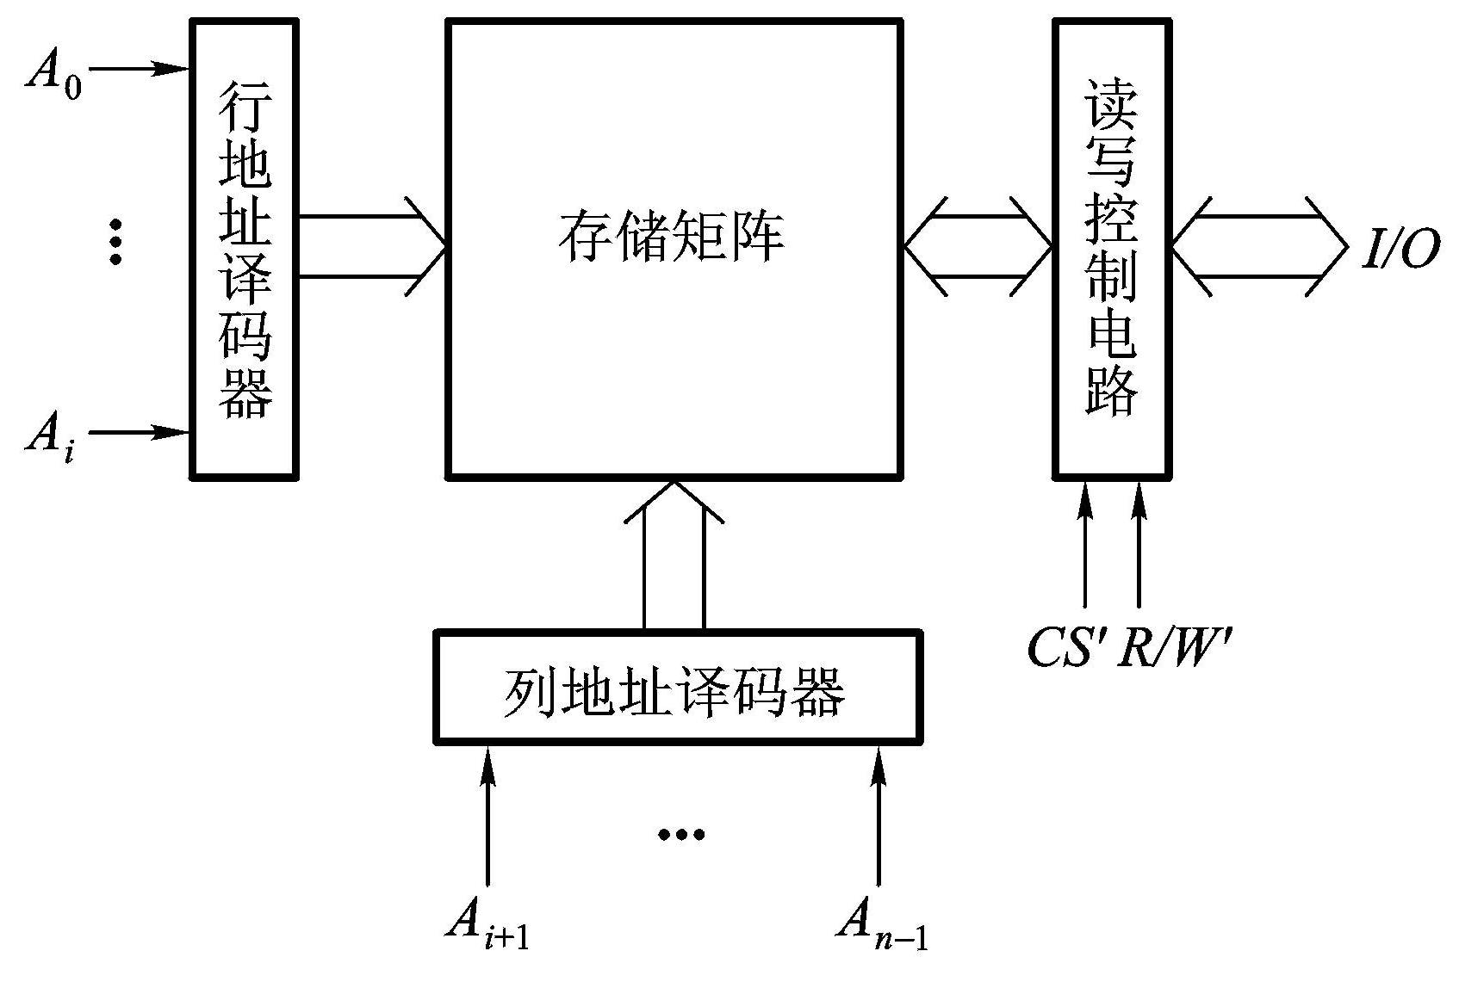
7.3 随机存储器RAM
7.3.1 静态随机存储器（SRAM）
一、结构与工作原理

Slide 19
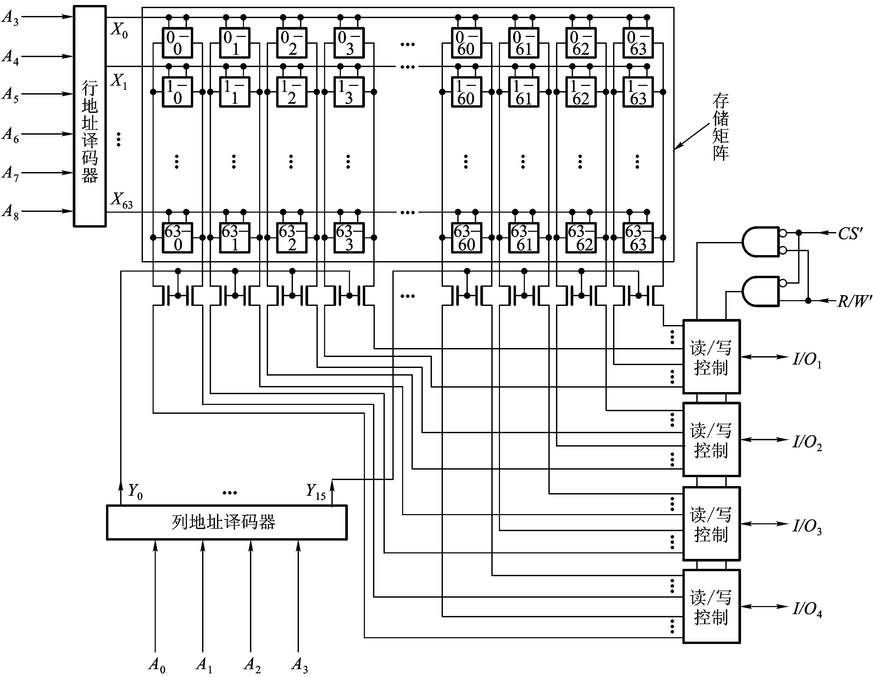

Slide 20
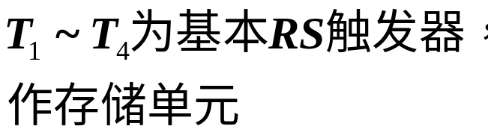
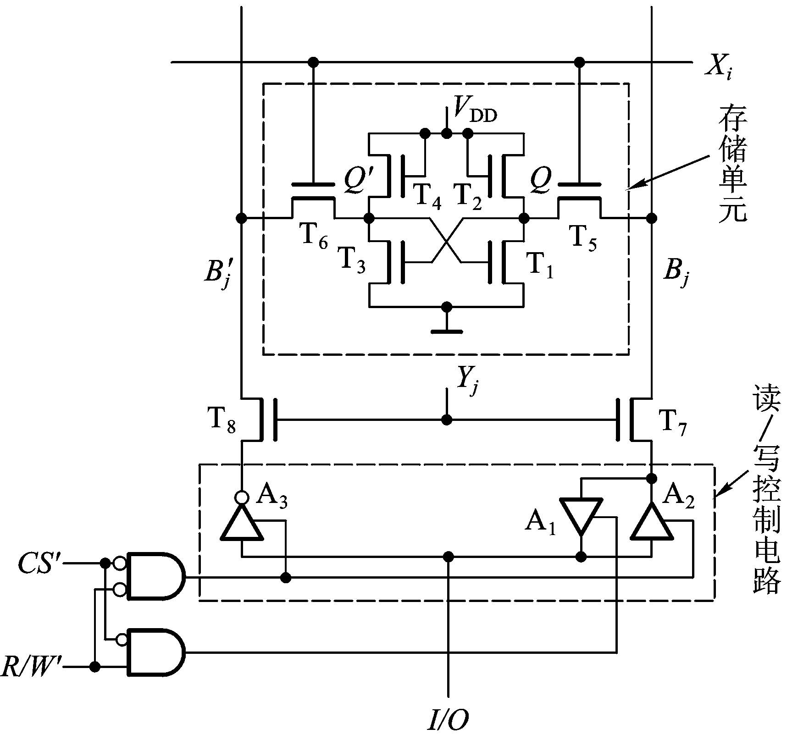
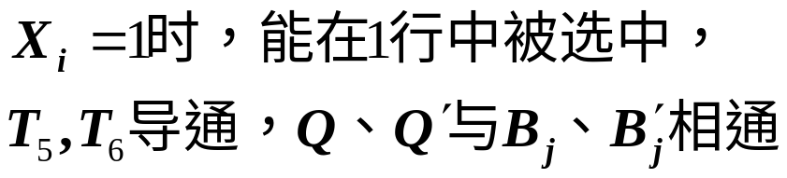
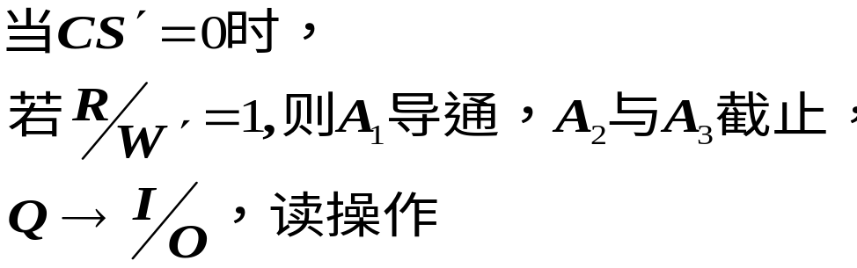
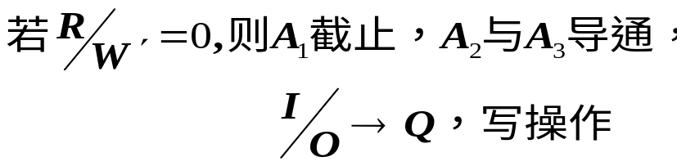
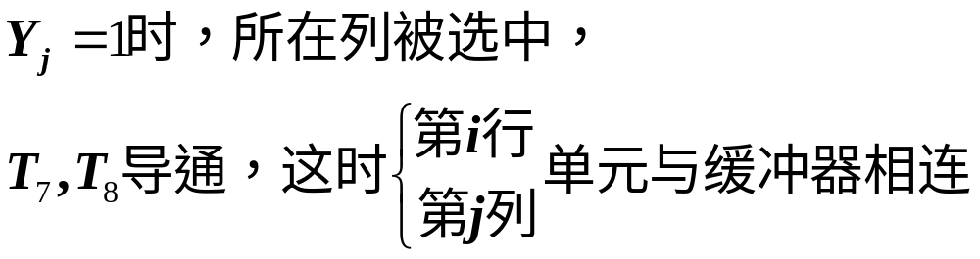
二、SRAM的存储单元
六管N沟道增强型MOS管

Slide 21
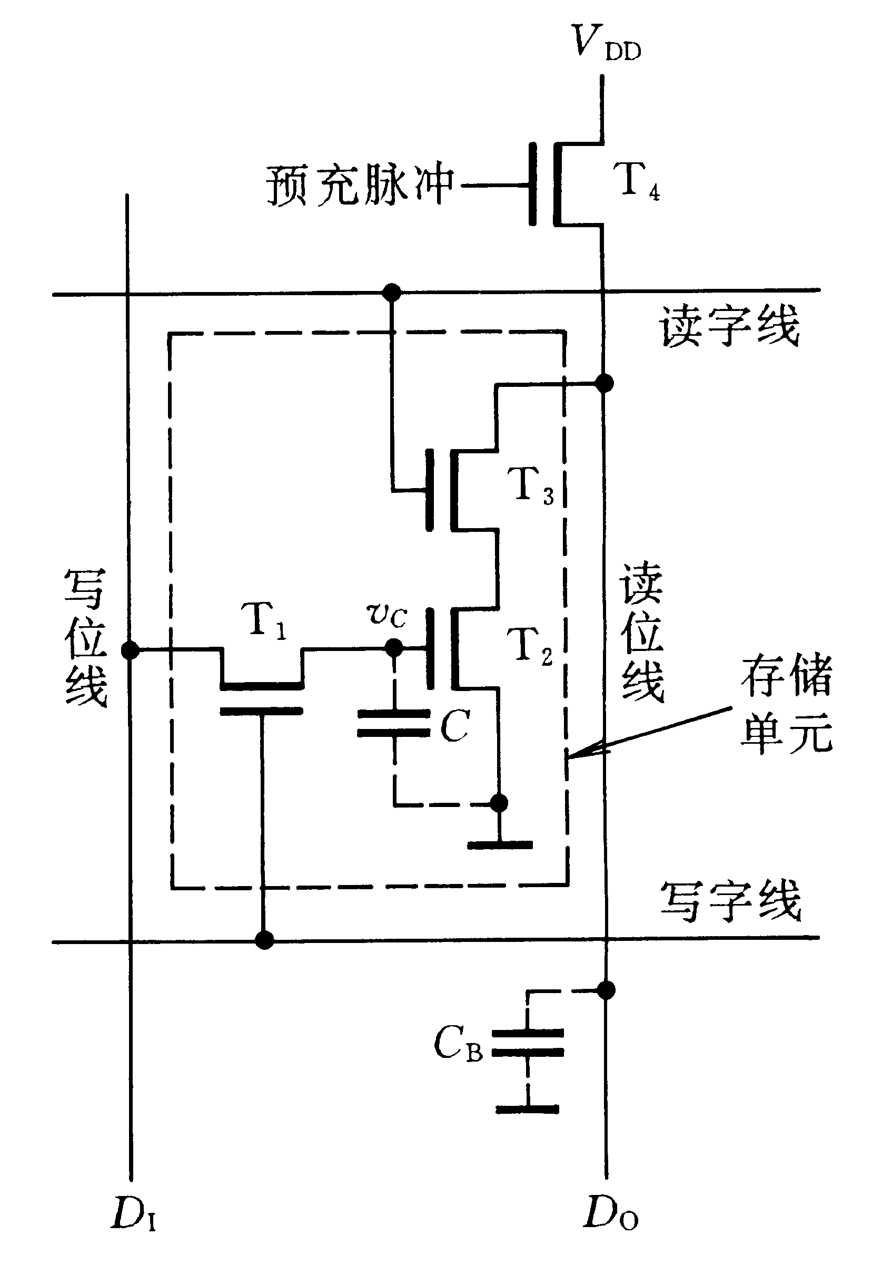
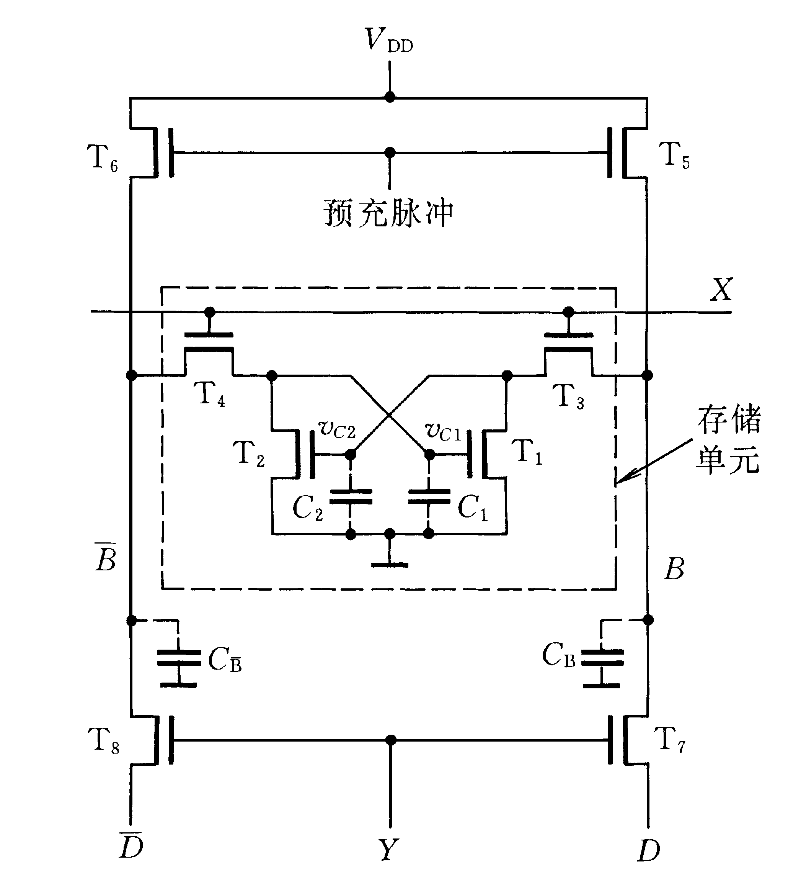
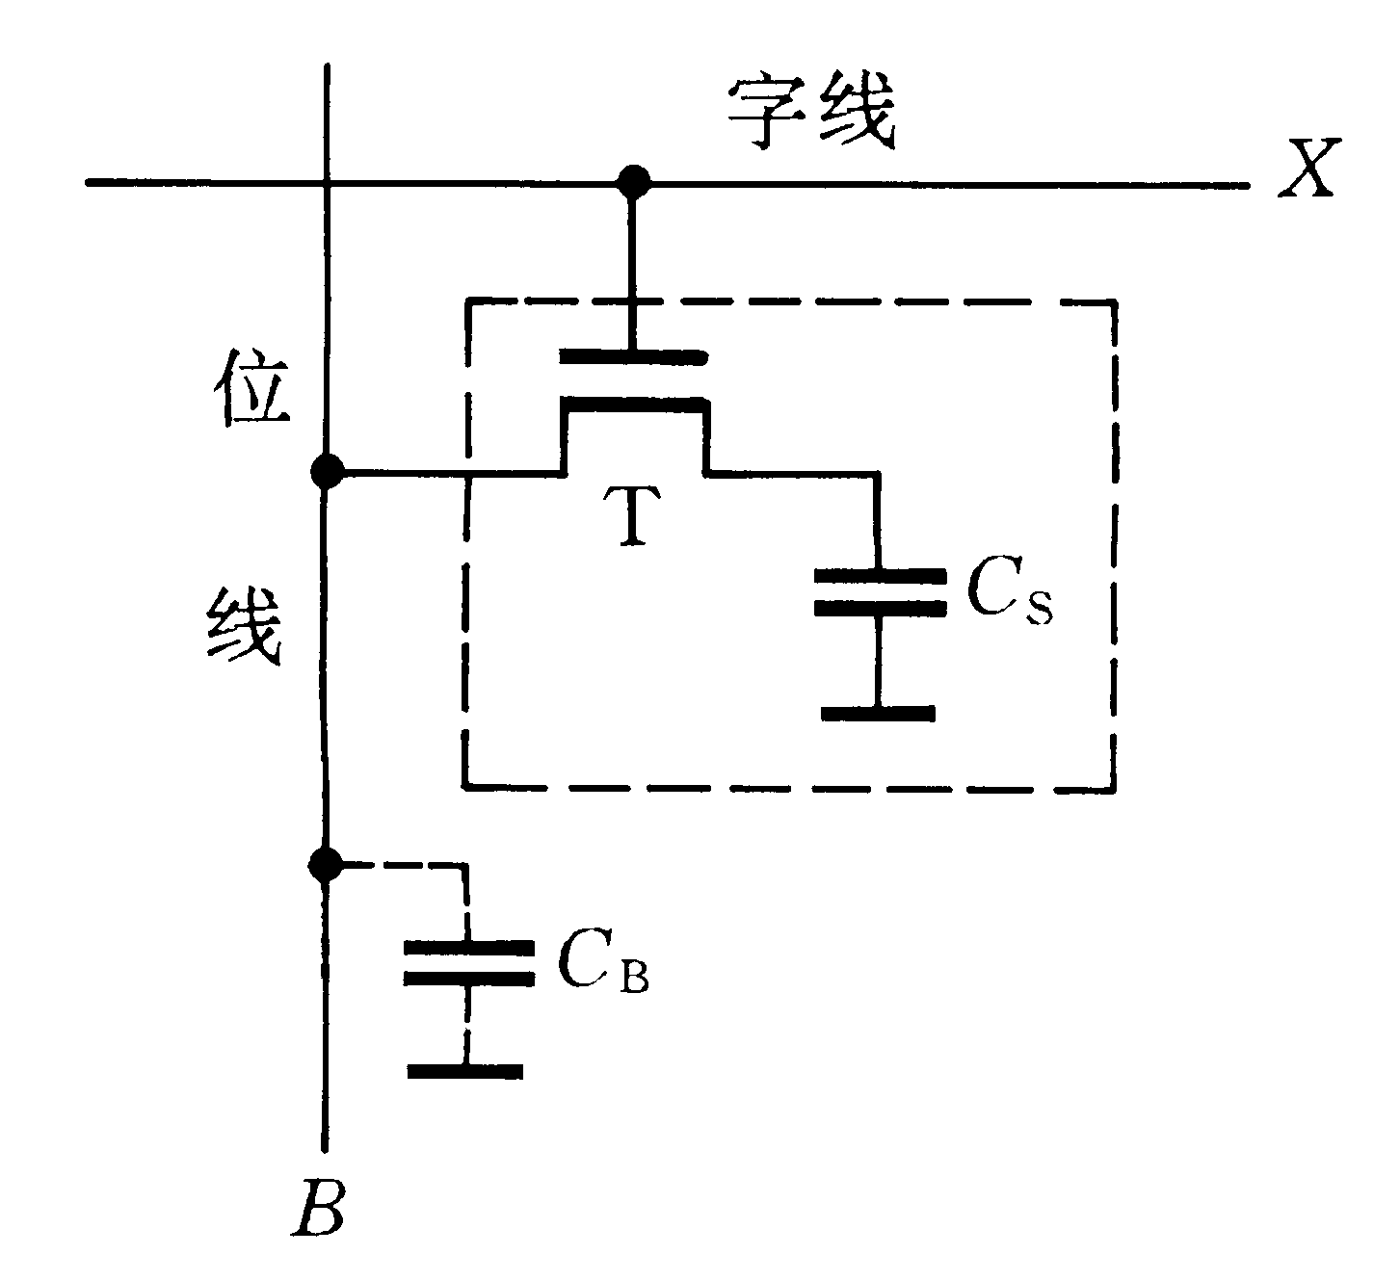
7.3.2* 动态随机存储器（DRAM）
动态存储单元是利用MOS管栅极电容可以存储电荷的原理

Slide 22
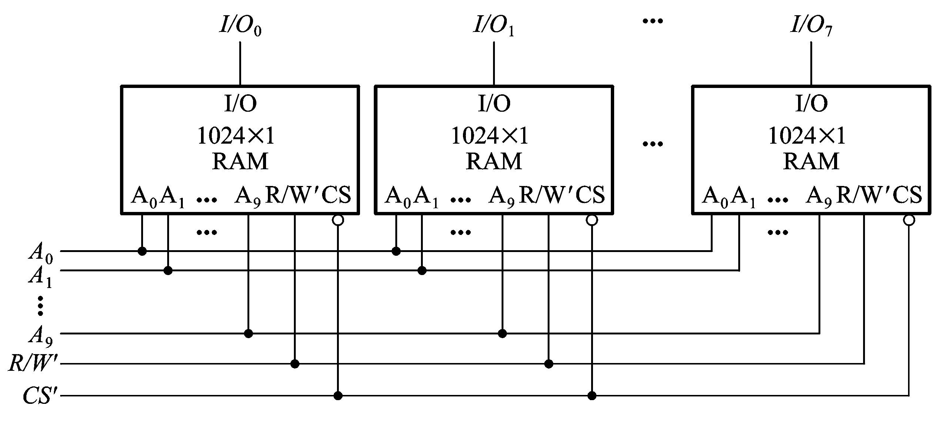
7.4 存储器容量的扩展
7.4.1 位扩展方式
适用于每片RAM,ROM字数够用而位数不够时
接法：将各片的地址线、读写线、片选线并联即可
例：用八片1024 x 1位→ 1024 x 8位的RAM

Slide 23
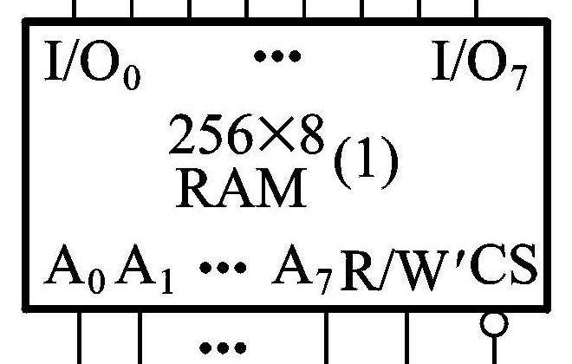



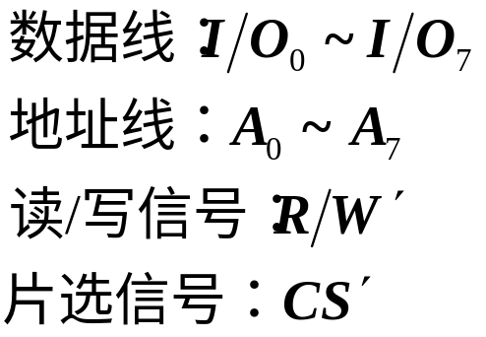
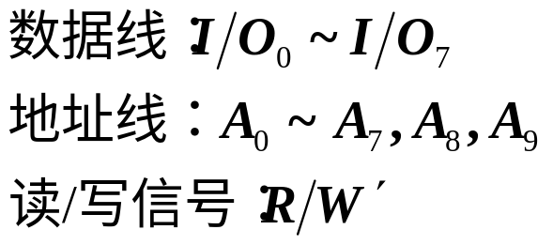
7.4.2 字扩展方式
适用于每片RAM,ROM位数够用而字数不够时
例：用四片256 x 8位→1024 x 8位 RAM
1024 x 8
RAM

Slide 24
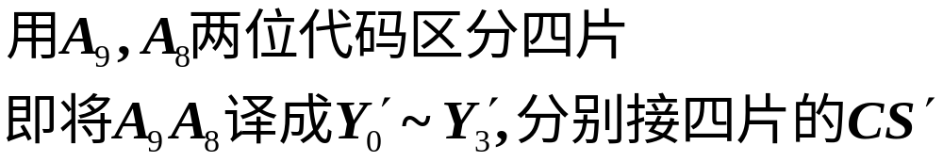


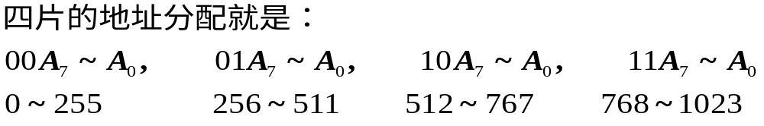
0 | 0 | 0 | 1 | 1 | 1
0 | 1 | 1 | 0 | 1 | 1
1 | 0 | 1 | 1 | 0 | 1
1 | 1 | 1 | 1 | 1 | 0

Slide 25


Slide 26



0 | 0 | 0 | 1 | 1 | 1
0 | 1 | 1 | 0 | 1 | 1
1 | 0 | 1 | 1 | 0 | 1
1 | 1 | 1 | 1 | 1 | 0

Slide 27



Slide 28
7.5 用存储器实现组合逻辑函数
一、基本原理
从ROM的数据表可见：
若以地址线为输入变量，则数据线即为一组关于地址变量的逻辑函数
地 址 |  | 数 据
A₁ | A₀ | D₃ | D₂ | D₁ | D₀
0 | 0 | 0 | 1 | 0 | 1
0 | 1 | 1 | 0 | 1 | 1
1 | 0 | 0 | 1 | 0 | 0
1 | 1 | 1 | 1 | 1 | 0
A0~An-1
W0
W(2^{n}-1)

Slide 29
7.5 用存储器实现组合逻辑函数
一、基本原理
从ROM的数据表可见：
若以地址线为输入变量，则数据线即为一组关于地址变量的逻辑函数
地 址 |  | 数 据
A₁ | A₀ | D₃ | D₂ | D₁ | D₀
0 | 0 | 0 | 1 | 0 | 1
0 | 1 | 1 | 0 | 1 | 1
1 | 0 | 0 | 1 | 0 | 0
1 | 1 | 1 | 1 | 1 | 0

Slide 30
地 址 |  | 数 据
A₁ | A₀ | D₃ | D₂ | D₁ | D₀
0 | 0 | 0 | 1 | 0 | 1
0 | 1 | 1 | 0 | 1 | 1
1 | 0 | 0 | 1 | 0 | 0
1 | 1 | 1 | 1 | 1 | 0

Slide 31



二、举例

Slide 32


